Slide 1

الرِّياضِيّات
الصَّفُّ الثالث

Slide 2


فَريقُ الْعَمَل
1- اميرة محمد حامد سباتين | مدرسة بنات تل الربيع الاساسية
2- ايمان ابراهيم محمد بلاصي | مدرسة الفجر الاساسية المختلطة
3- شيرين محمود عثمان ابو طه | مدرسة بنات زعتر الاساسية
4- وفاء خضر حسن صلاح | مدرسة البراق الاساسية المختلطة

Slide 3

نشاط كاشف
تدريب الكتاب
فيديو
عنوان الدرس
عنوان الدرس
لعبة تفاعلية
المهام
العرض
الهدف

Slide 4


عِنْوانُ الدَّرْس
المحيط

Slide 5

الهَــــدَف
1- أن يتعرف الطالب إلى مفهوم المحيط
2- أن يجد الطالب محيط شكل هندسي

Slide 6
نَشاط كاشف
رجــــوع

Slide 7

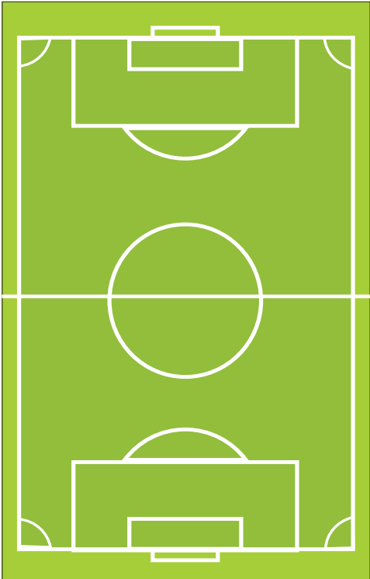
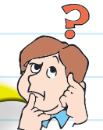
هيا نحدد بالقلم الملعب الخارجي :-
ماذا نسمي هذه الحدود ؟؟
محيط الملعب
هيا نتعرف إلى المحيط من خلال الإجابة على السؤال التالي ---

Slide 8
الْعَرْض
رجــــوع

Slide 9

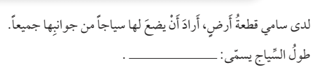
المحيط
هو طول الخط الذي يحيط بالشكل من الخارج
المحيط
ولكن ؟؟؟؟
كيف أجد المحيط؟

Slide 10
هَيّا نٌشاهِدُ مَعاً
رجــــوع

Slide 11

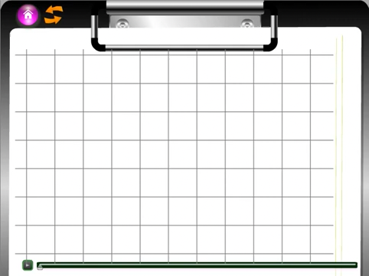
الاول

Slide 12
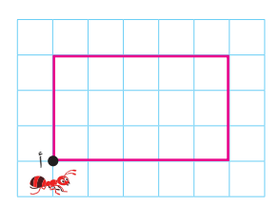
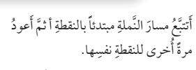



5
3
2
3
1
1
2
3
4
5
3
5
3
5
وهو محيط الشكل
16

Slide 13
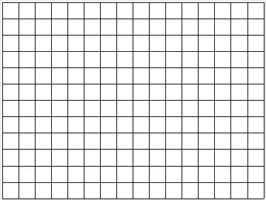
هيا يا طلابي نجد محيط الأشكال الهندسية التالية :
أ
ب
2
3
1
4
5
20
6
19
7
18
8
17
9
16
10
15
14
13
12
11
28
محيط الشكل =
20
محيط الشكل =

Slide 14
تَدْريباتُ الْكِتاب
رجــــوع

Slide 15

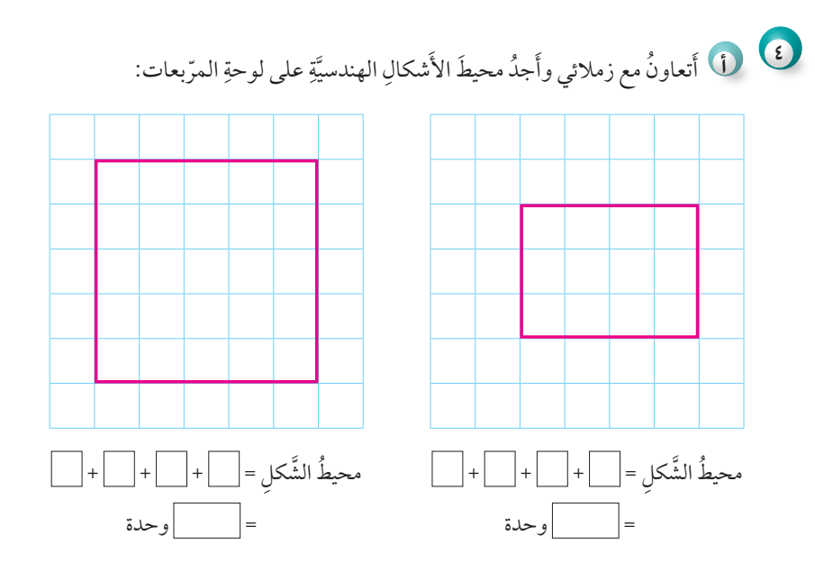
تَدْريبُ الْكِتاب
5
5
5
5
4
3
4
3
20
14

Slide 16
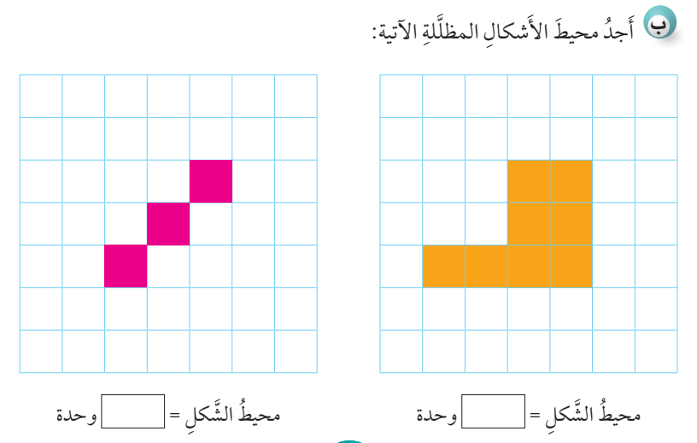

تَدْريبُ الْكِتاب

Slide 17
هَيّا نَلْعَب
رجــــوع

Slide 18

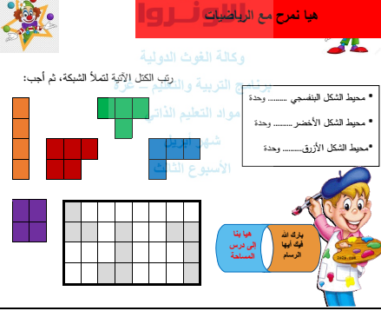


ملاحظة : نقل اللعبة على ورقة مربعات
هيّا نَلْعَب
https://play.google.com/store/apps/details?id=org.UNRWA.ILP&fbclid=IwAR0soFzFVCigOOecR8_XCCVRjPbMjMqTznTr_vZd6Tm9CgytoWdviNJNA6o
ملاحظة : الرابط هو عبارة عن برنامج التعليم التفاعلي
الرجاء فتح اللعبة الخاصة بدرس المحيط

Slide 19
الْمَهامُ
رجــــوع

Slide 20
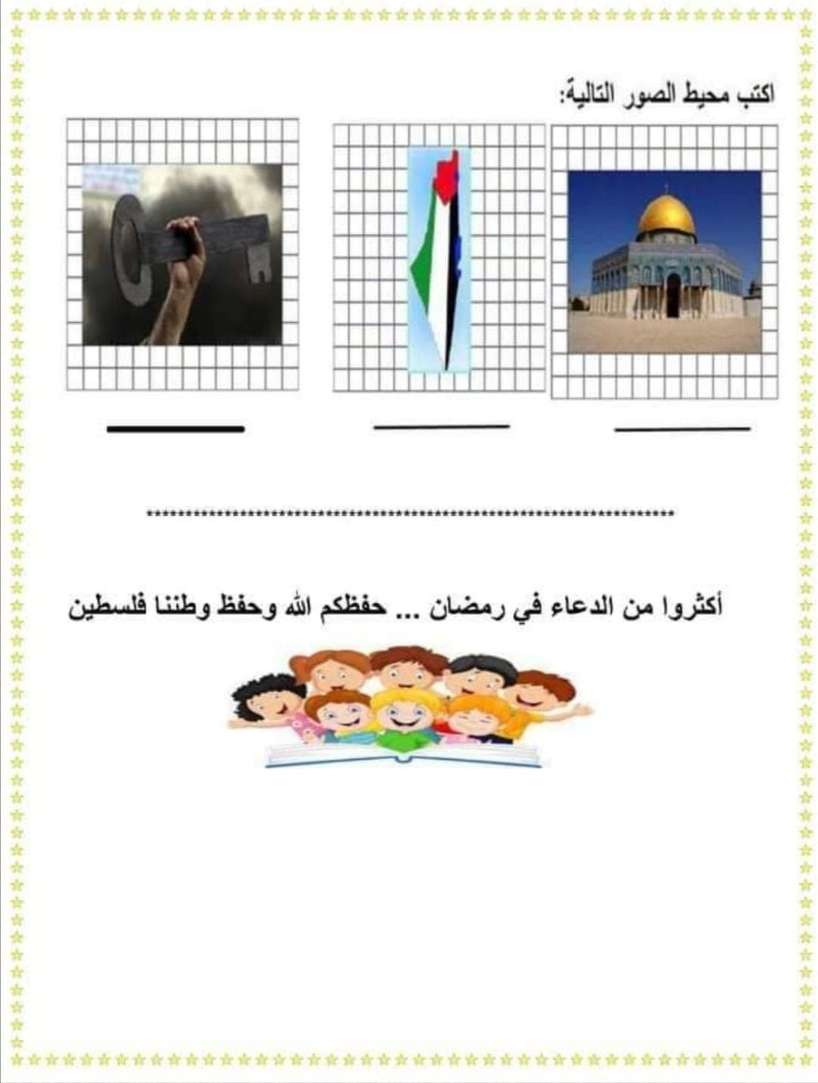
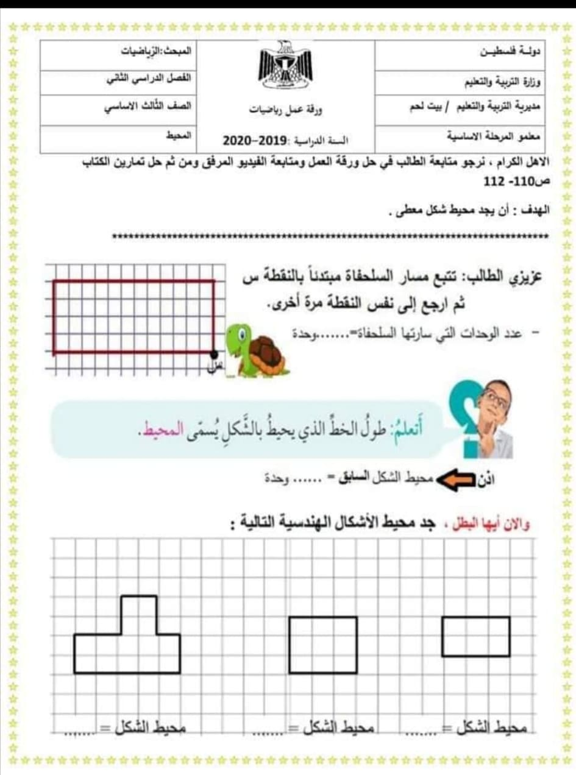
نشاط تطبيقي حل ورقة العمل
التالية

Slide 21

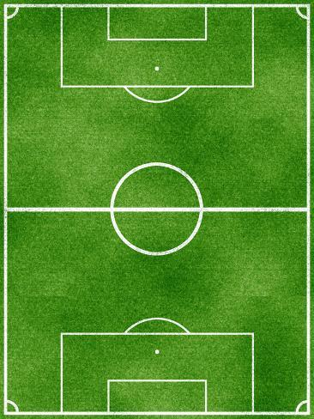


مُهِمْة ادائية :
حساب محيط ما يلي :
1- محيط الملعب كامل
ب
2- محيط فريق أ
3- محيط مرمى فريق ب
أ

Slide 22

وفقكم الله يا أبطال
أحسنتم
إلى اللقــــاء

